Slide 1

【茶礼及定制系列】产品手册
—有新意 更有心意—

Slide 2

产品定制优势
—定制属于你的茶礼—
1
源头厂家
2
产品竞争力
3
一站式服务
直接对接生产源头厂家，降低过程成本，提高产品性价比，多采茶业拥有自有白茶精制茶工厂，完善质量体系认证，标准化生产规模，确保产品的品质。
有新意，更有新意。
产品开发上，相对市场更具竞争力，以“用户体验为核心”的理念，更优的场景体验、更优的解决方案、更优的颜值体验
从前端到后端，为您的产品360度贴心服务。
专业设计团队、专业审评团队，从茶叶、到包装、到物流，一站式服务，更高效率为您量身定制专属产品。

Slide 3
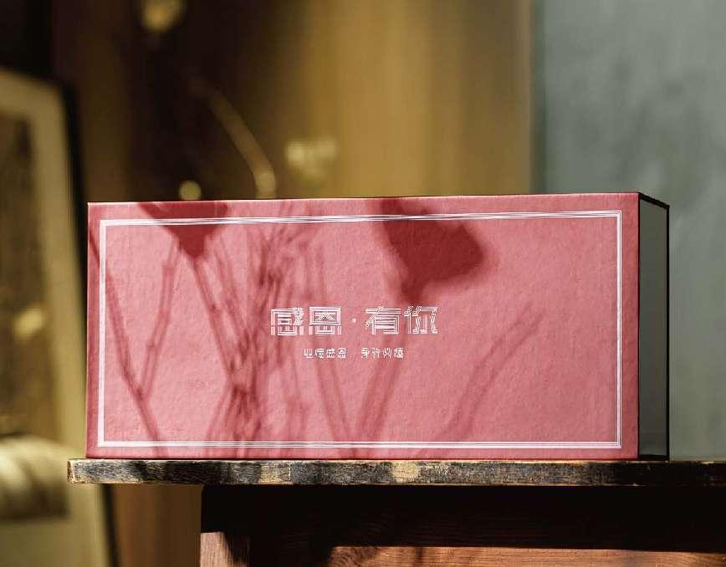
感恩有你
产品内容
·茶叶：2023花香红茶 45g（3g*15泡）
·茶具：沐熹个人马克杯*1
·尺寸：40.2*17.1*10.5cm
·箱规：12盒/箱
出货价
85元/盒
零售价
259元/盒
备注：以上报价不含税及运费，普票另加3%专票另加9%

Slide 4
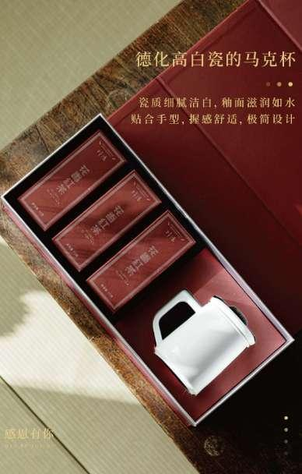
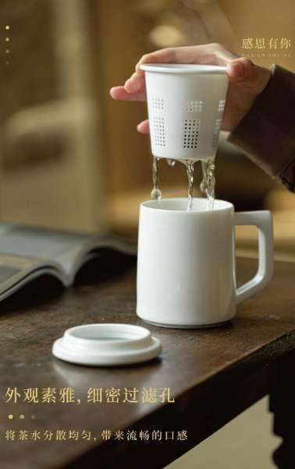
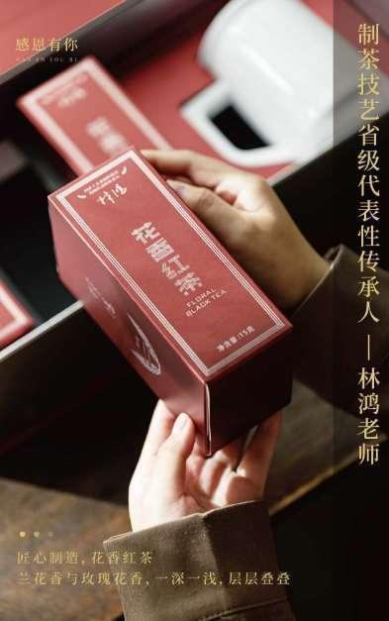
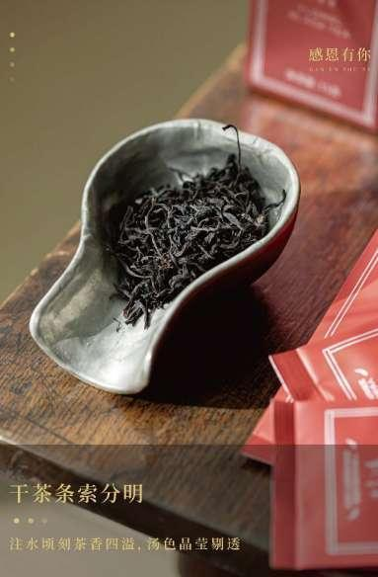
人生海海 有幸相遇

Slide 5
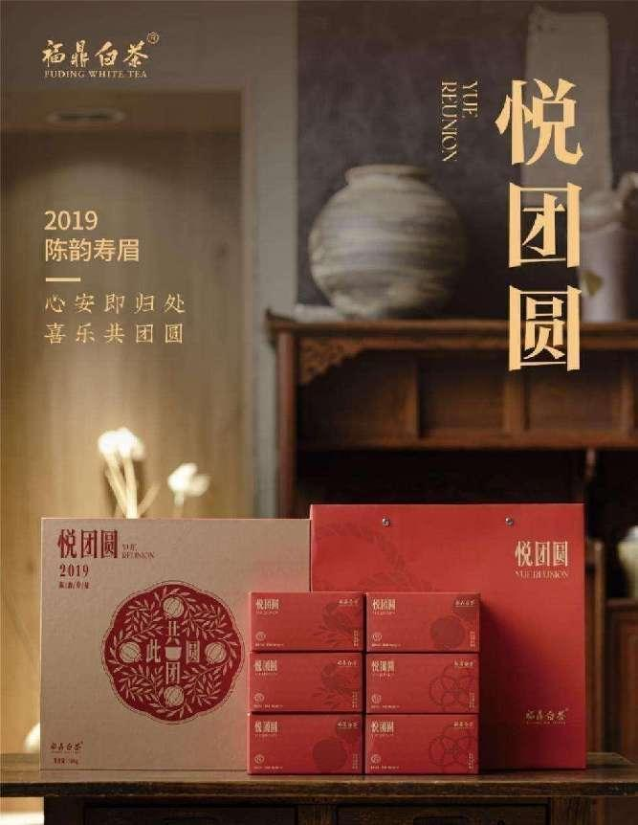
悦团圆
产品内容
·茶叶：2019陈韵寿眉（5g*36泡）
·尺寸：30*28*8cm
·箱规：14盒/箱
出货价
99元/盒
零售价
259元/盒
备注：以上报价不含税及运费，普票另加3%专票另加9%

Slide 6
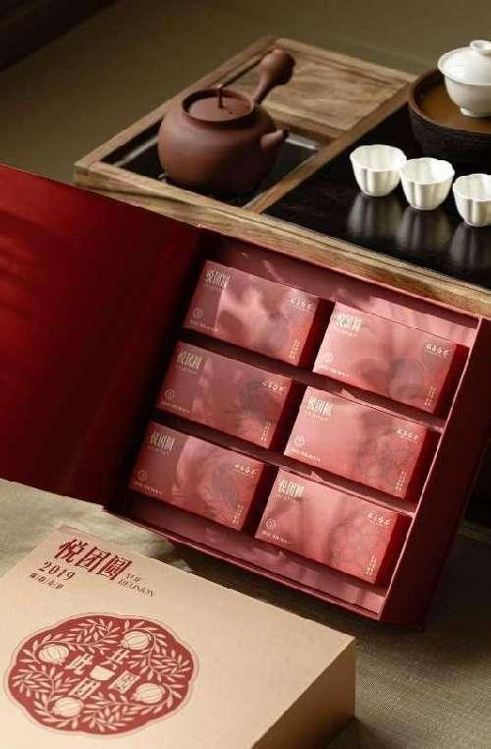
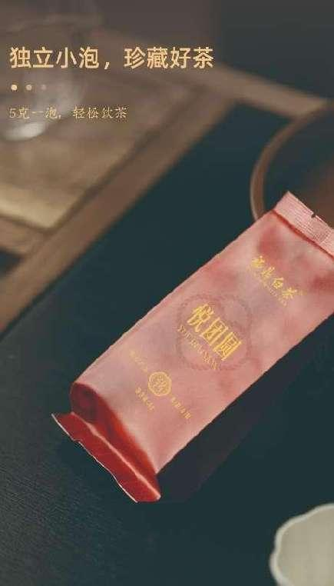
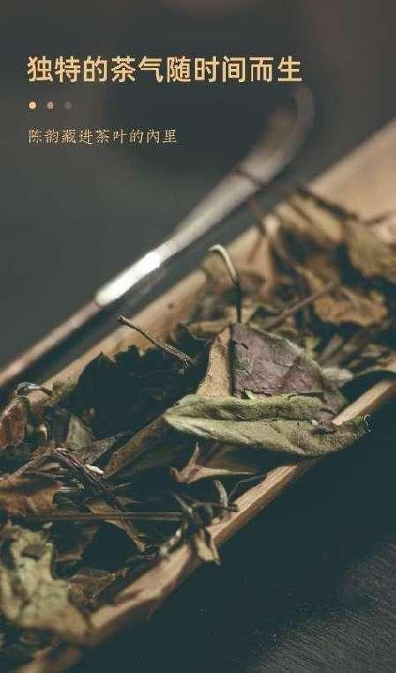
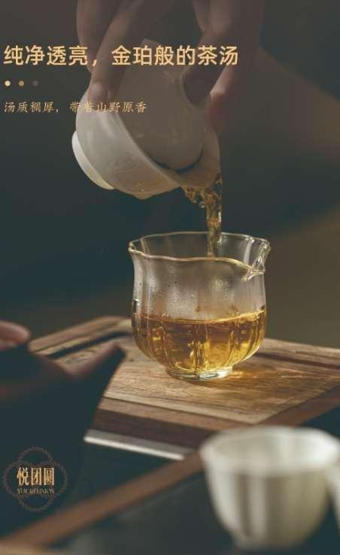
喜乐共团圆

Slide 7
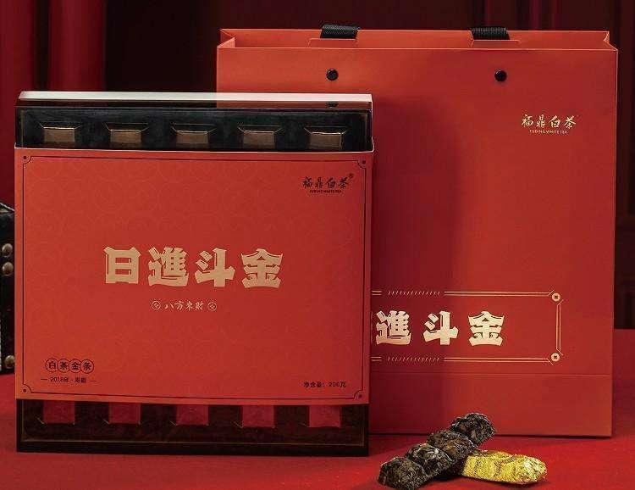
日 进 斗 金
产品内容
·茶叶：2018一级寿眉 200g（20g*10根）
·尺寸：25.5*25.5*6cm
·箱规：16盒/箱
出货价
128元/盒
零售价
259元/盒
备注：以上报价不含税及运费，普票另加3%专票另加9%

Slide 8

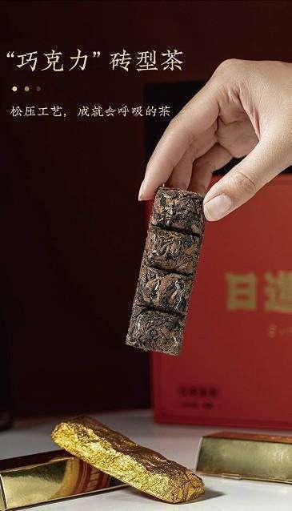
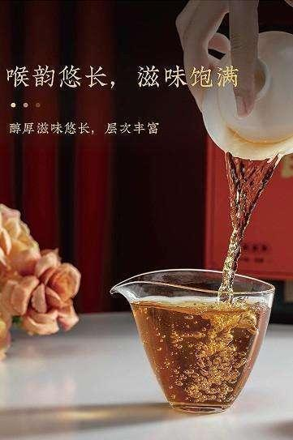
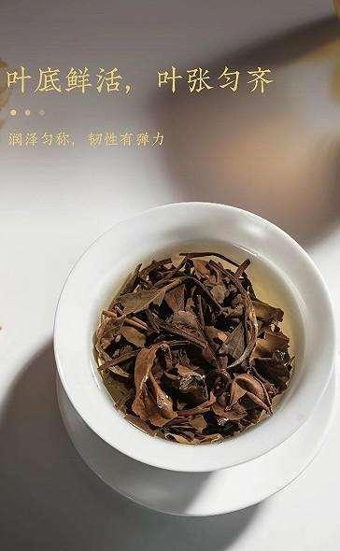
日进斗金 八方来财

Slide 9
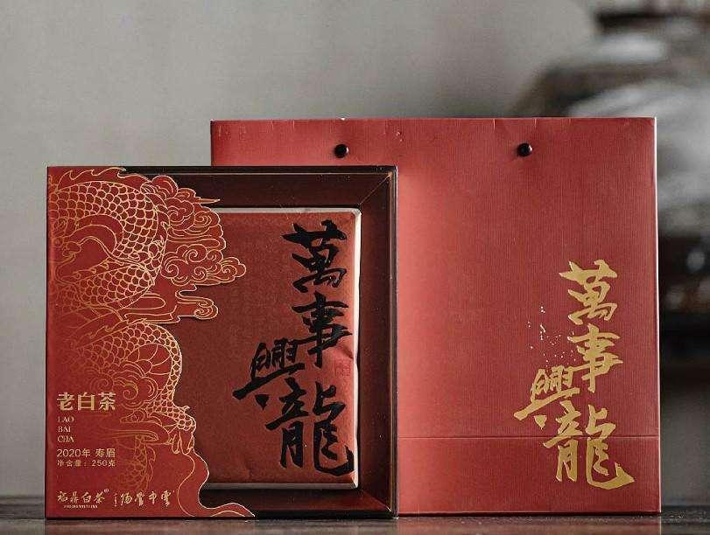
万 事 兴 龍
产品内容
·茶叶：2020一级寿眉*250g
·尺寸：20.5*20.5*5cm
·箱规：20盒/箱
出货价
99元/盒
零售价
199元/盒
备注：以上报价不含税及运费，普票另加3%专票另加9%

Slide 10
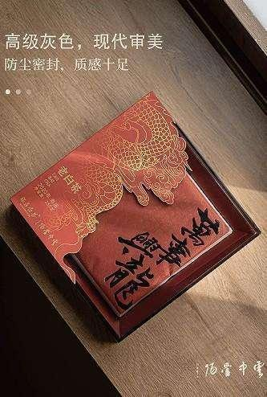
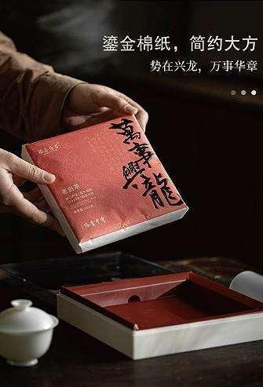
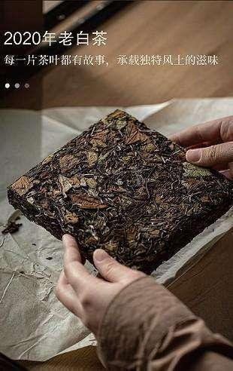
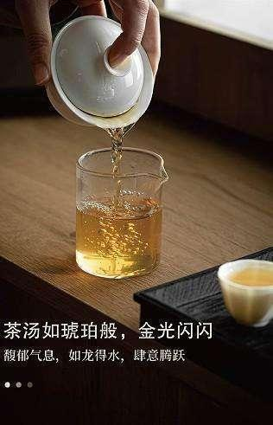
万事兴龍 龙年大运

Slide 11
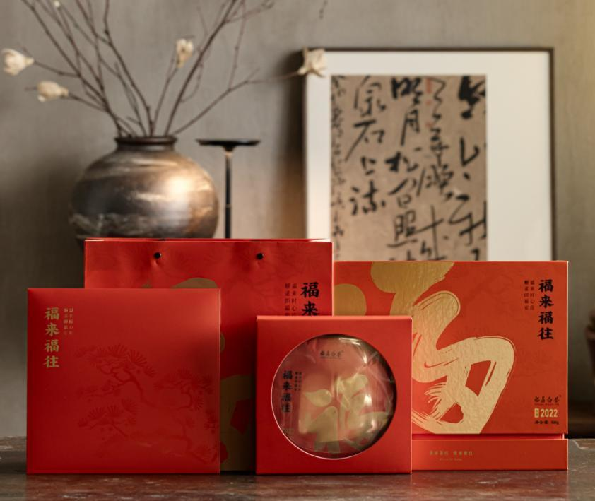
福 来 福 往
产品内容
·茶叶：2022一级寿眉*300g
·尺寸：31.3*27.5*8cm
·箱规：12盒/箱
出货价
85元/盒
零售价
198元/盒
备注：以上报价不含税及运费，普票另加3%专票另加9%

Slide 12
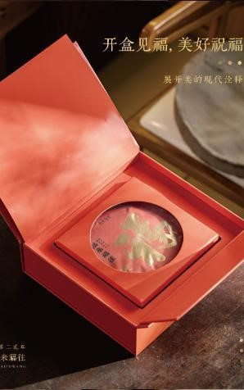
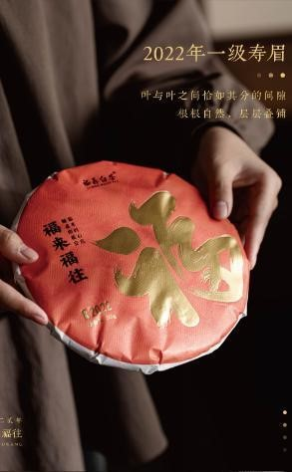
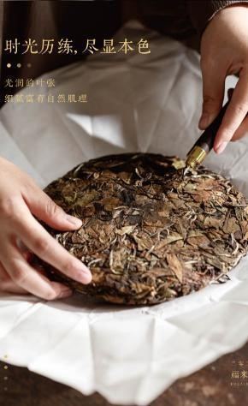
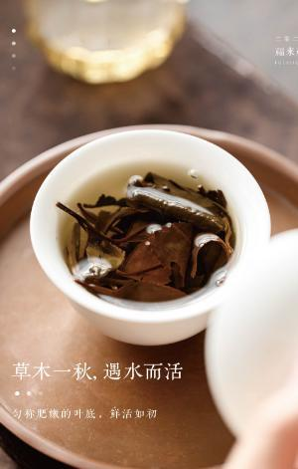
往 来 皆 是 福

Slide 13
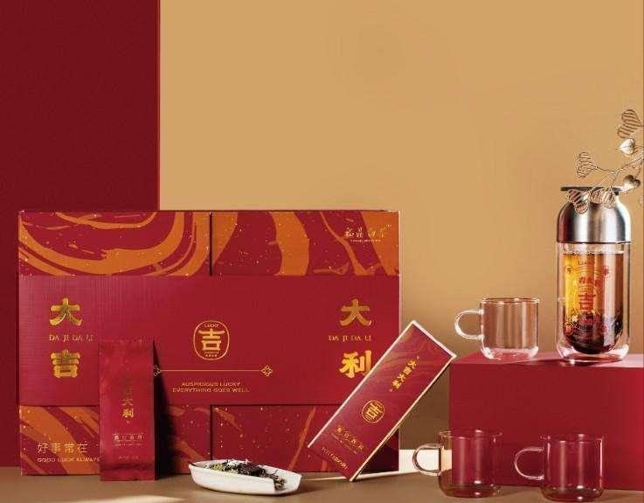
大吉大利-好事发生
产品内容
·茶叶：2020春日寿眉 165g（5g*33泡）
·茶具：随手壶430ml*1 品茗杯140ml*3
·尺寸：39*26.5*10.5cm
·箱规：10盒/箱
出货价
185元/盒
零售价
399元/盒
备注：以上报价不含税及运费，普票另加3%专票另加9%

Slide 14
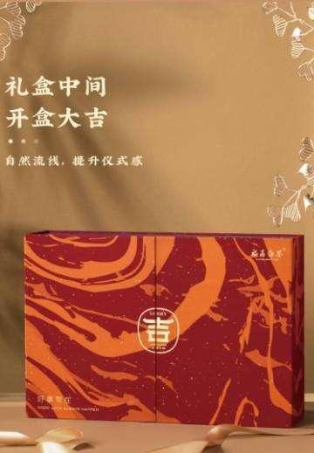

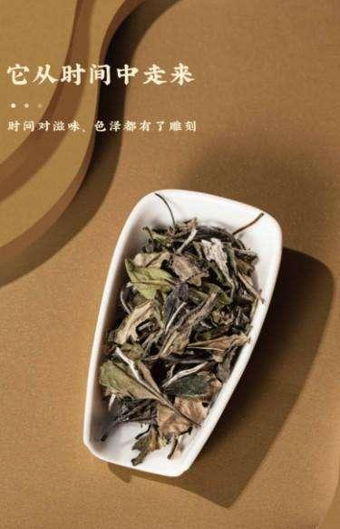

万事大吉 美好常在

Slide 15
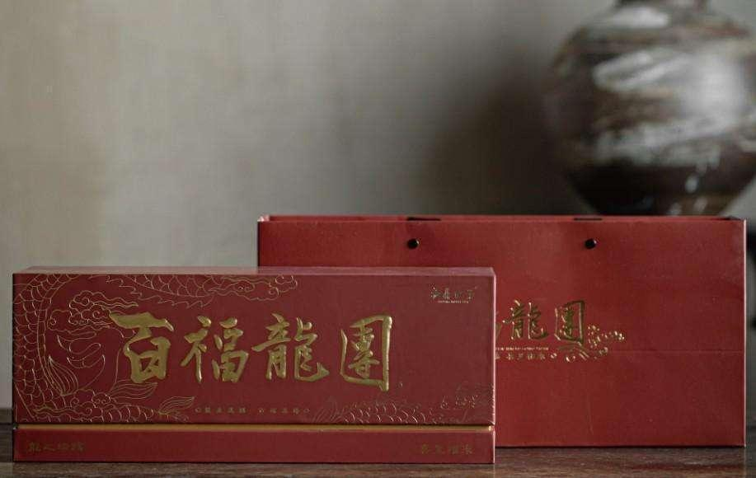
百福龍团
产品内容
·茶叶：2020寿眉龍团 450g（150g*3个）
·尺寸：38*14.5*15cm
·箱规：12盒/箱
出货价
185元/盒
零售价
458元/盒
备注：以上报价不含税及运费，普票另加3%专票另加9%

Slide 16
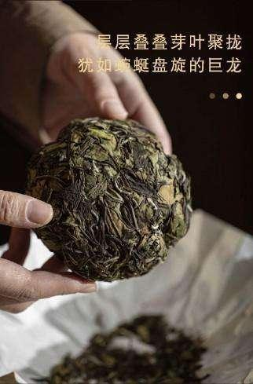
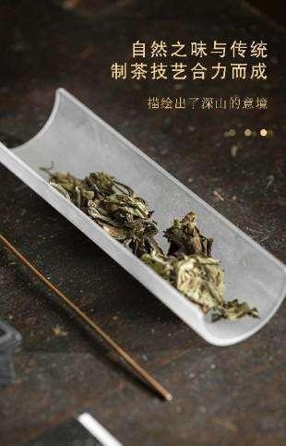

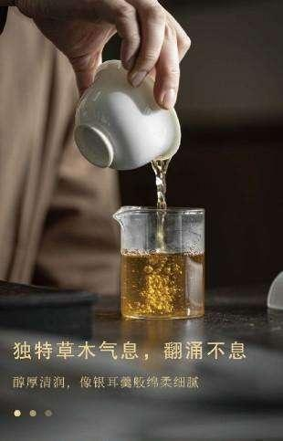
龍来运转 百福具臻

Slide 17

有龍则灵
产品内容
·茶器：宝瓶壶1把 品茗茶杯4个
· 公道杯1个 复古茶席1副
·茶叶：2018年寿眉茶球240g(5g*48颗）
·尺寸：38.6×25×10cm
·箱规：10盒/件
出货价
285元/盒
零售价
698元/盒
备注：以上报价不含税及运费，普票另加3%专票另加9%

Slide 18
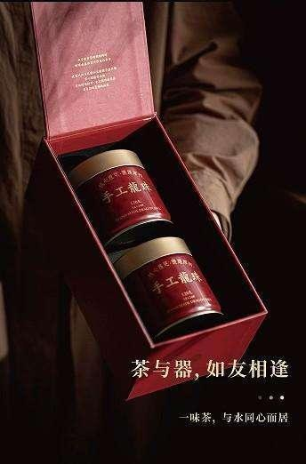
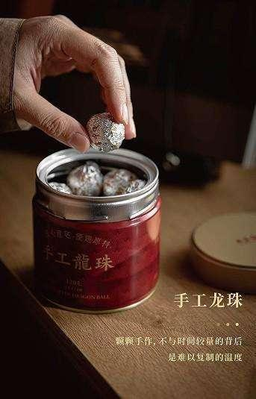
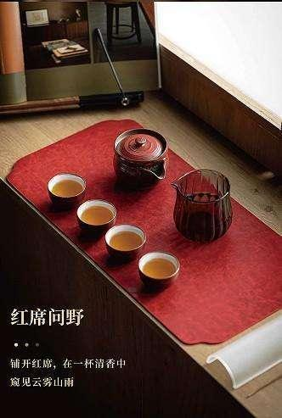
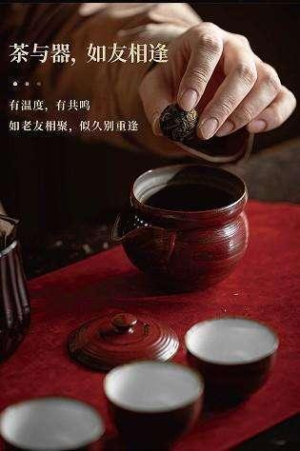
龍来运转 有龍则灵

Slide 19
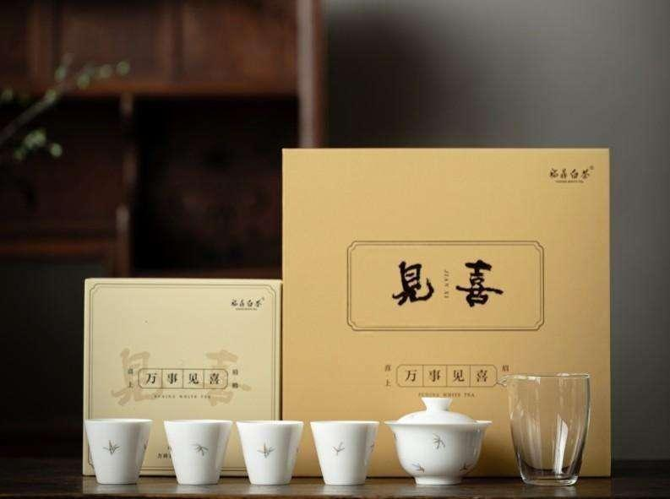
万 事 见 喜
产品内容
·茶叶：2018年一级寿眉 250g
·茶具：盖碗 150ml*1 品茗杯55ml*4
公道杯240ml*1
·尺寸：34*26*16cm
·箱规：10盒/箱
出货价
169元/盒
零售价
399元/盒
备注：以上报价不含税及运费，普票另加3%专票另加9%

Slide 20
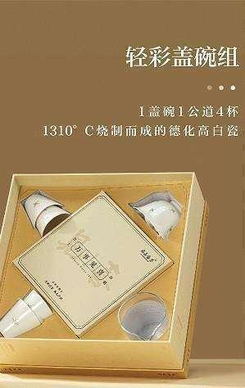

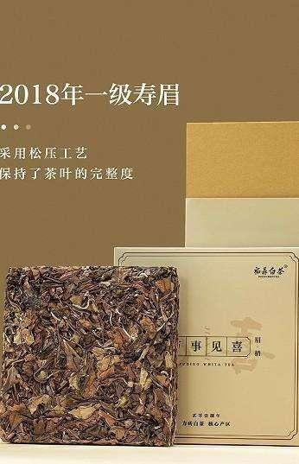
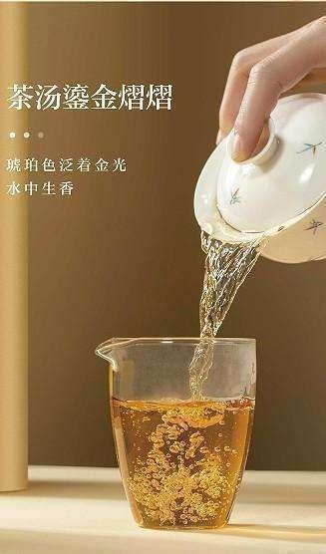
万事见喜 喜上眉梢

Slide 21
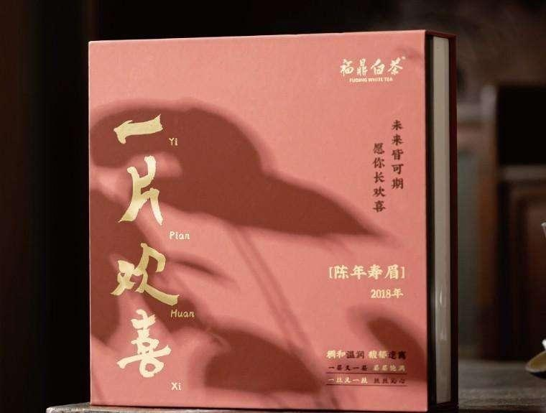
一 片 欢 喜
产品内容
·茶叶：2018年一级寿眉 340g（5g*68片）
·尺寸：25.5*25.5*6cm
·箱规：16盒/箱
出货价
185元/盒
零售价
369元/盒
备注：以上报价不含税及运费，普票另加3%专票另加9%

Slide 22
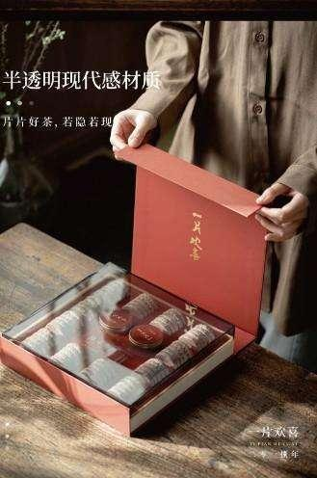

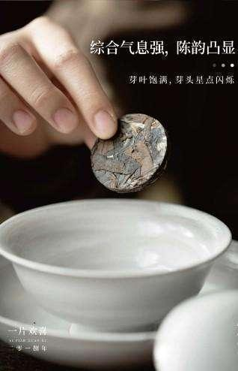
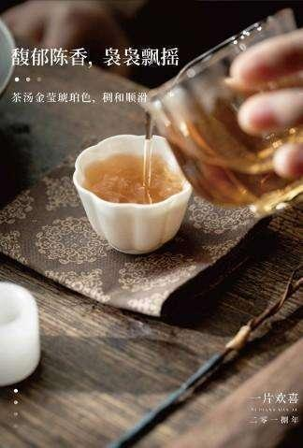
未来皆可期 愿你常欢喜

Slide 23
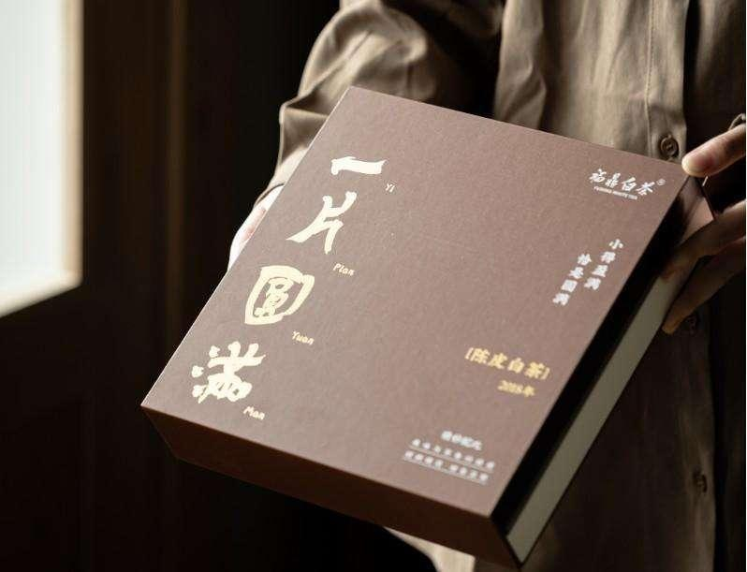
一 片 圆 满
产品内容
·茶叶：2018年一级寿眉*2018年新会陈皮
340g（5g*68片）
·尺寸：25.5*25.5*6cm
·箱规：16盒/箱
出货价
215元/盒
零售价
450元/盒
备注：以上报价不含税及运费，普票另加3%专票另加9%

Slide 24
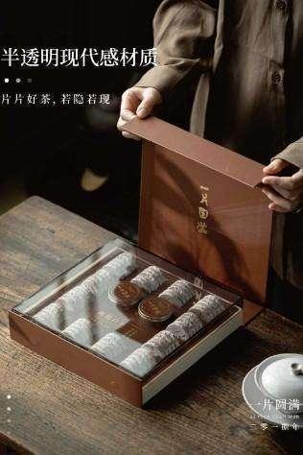

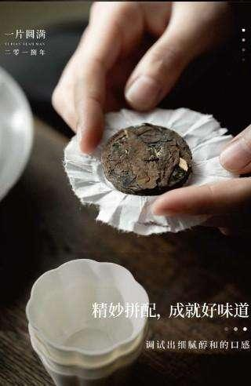
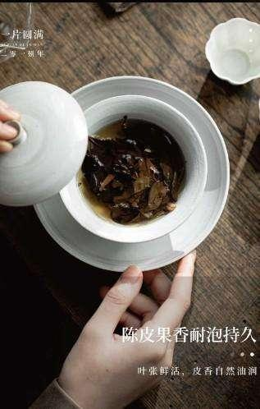
人生小满 即是圆满

Slide 25
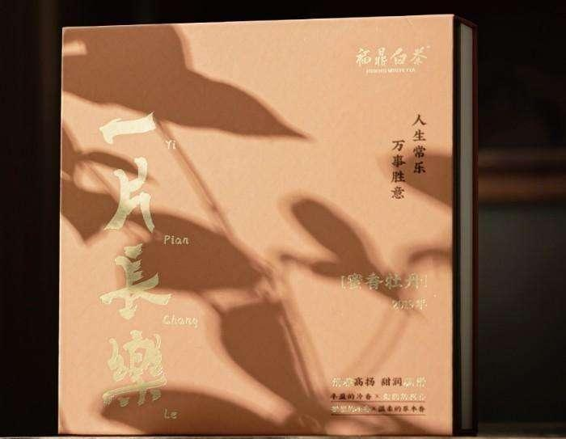
一 片 长 乐
产品内容
·茶叶：2019年二级白牡丹 340g（5g*68片）
·尺寸：25.5*25.5*6cm
·箱规：16盒/箱
出货价
328元/盒
零售价
650元/盒
备注：以上报价不含税及运费，普票另加3%专票另加9%

Slide 26
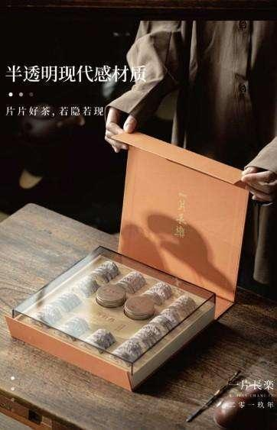
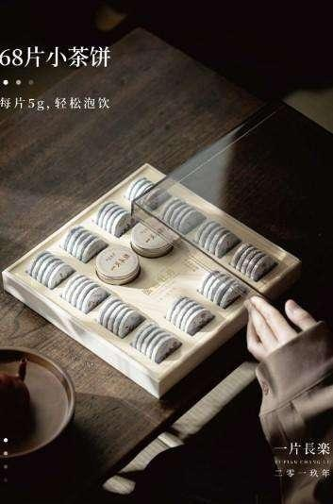


人生常乐 万事胜意

Slide 27

姓 会 幸 会
产品内容
·茶叶：2017年一级贡眉 200g（5g*40颗）
·尺寸：37*23.7*6.2cm
·箱规：12盒/箱
出货价
199元/盒
零售价
399元/盒
备注：以上报价不含税及运费，普票另加3%专票另加9%

Slide 28




以茶会友 姓会幸会

Slide 29

最 心 意
产品内容
·茶叶：2019年一级寿眉 240g（5g*48泡）
·尺寸：28.7*19.6*13.5cm
·箱规：12盒/箱
出货价
142元/盒
零售价
299元/盒
备注：以上报价不含税及运费，普票另加3%专票另加9%

Slide 30




时光成就历史弥香的经典

Slide 31

最 知 己
产品内容
·茶叶：2018年一级牡丹*400g
·尺寸：21.5*21.5*21.5cm
·箱规：12盒/箱
出货价
273元/盒
零售价
560元/盒
备注：以上报价不含税及运费，普票另加3%专票另加9%

Slide 32




时光成就历史弥香的经典

Slide 33

万 事 胜 意
产品内容
·茶叶：2018年一级寿眉 400g（50g*8饼）
·尺寸：33.2*13*12.7cm
·箱规：16盒/箱
出货价
169元/盒
零售价
380元/盒
备注：以上报价不含税及运费，普票另加3%专票另加9%

Slide 34




顺遂无虞 皆得所愿

Slide 35

感恩遇见纯茶版
产品内容
·茶叶：2018年寿眉茶砖*300g
2018年寿眉茶砖*300g
·尺寸：32.2*32.2*10.2cm
·箱规：10盒/箱
出货价
165元/盒
零售价
399元/盒
备注：以上报价不含税及运费，普票另加3%专票另加9%

Slide 36




心怀感恩 遇见美好

Slide 37

白茶印-有机龙珠
产品内容
·茶叶：2018年有机龙珠 150g(5g*30颗）
·尺寸：41*51*12.5cm
·箱规：20盒/箱
出货价
109元/盒
零售价
238元/盒
备注：以上报价不含税及运费，普票另加3%专票另加9%

Slide 38




自然之礼 礼予自然

Slide 39

白茶印-基地龙珠
产品内容
·茶叶：2022年荒野龙珠 150g(5g*30颗）
·尺寸：41*51*12.5cm
·箱规：20盒/箱
·订制：100罐起免费专版订制
出货价
59元/盒
零售价
128元/盒
备注：以上报价不含税及运费，普票另加3%专票另加9%

Slide 40




五十年树龄 荒野老树

Slide 41

春秋大印-伴手礼装
产品内容
·茶叶：2018年春寿眉*2018年秋寿眉（拼配）
160g（5g*32片）
·尺寸：19.8*37.2*29.5cm
·箱规：16盒/箱
出货价
99元/盒
零售价
199元/盒
备注：以上报价不含税及运费，普票另加3%专票另加9%

Slide 42




好春光 遇秋香

Slide 43

春秋大印-自饮装
产品内容
·茶叶：2018年春寿眉*2018年秋寿眉（拼配）
300g（5g*60片）
·尺寸：17.4*21.4*8.7cm
·箱规：16盒/箱
出货价
143元/盒
零售价
369元/盒
备注：以上报价不含税及运费，普票另加3%专票另加9%

Slide 44




春秋大印-小方片

Slide 45

白茶印-藏印
产品内容
·茶叶：2014年一级寿眉 300g（50g*6盒）
·尺寸：41.1*28.6*3.6cm
·箱规：10盒/箱
出货价
256元/盒
零售价
698元/盒
备注：以上报价不含税及运费，普票另加3%专票另加9%

Slide 46




藏一方印 藏一方山水

Slide 47

白茶印-龍印
产品内容
·茶叶：2022年金奖寿眉*200g
·尺寸：19*19*3cm
·箱规：20盒/箱
出货价
115元/盒
零售价
249元/盒
备注：以上报价不含税及运费，普票另加3%专票另加9%

Slide 48




2022金奖寿眉

Slide 49

春秋大印-收藏装
产品内容
·茶叶：2018年春寿眉*2018年秋寿眉（拼配）
300g
·尺寸：25*23.5*3.8cm
·箱规：20盒/箱
出货价
145元/盒
零售价
369元/盒
备注：以上报价不含税及运费，普票另加3%专票另加9%

Slide 50



感受春水秋香的拼配艺术

Slide 51

白 茶 印 2.0
产品内容
·茶叶：2015年一级寿眉*300g
·尺寸：18*18*3cm
·箱规：20盒/箱
出货价
215元/盒
零售价
598元/盒
备注：以上报价不含税及运费，普票另加3%专票另加9%

Slide 52




一片好的福鼎白茶

Slide 53

传家龙团-春寿眉
产品内容
·茶叶：2023年一级寿眉 1350g(150g*9个）
·尺寸：39*39*10cm
·箱规：2盒/箱
出货价
458元/盒
零售价
980元/盒
备注：以上报价不含税及运费，普票另加3%专票另加9%

Slide 54




一叶相承 傳家至宝

Slide 55

传家龙团-白牡丹
产品内容
·茶叶：2023年一级牡丹 1350g(150g*9个）
·尺寸：39*39*10cm
·箱规：2盒/箱
出货价
986元/盒
零售价
1980元/盒
备注：以上报价不含税及运费，普票另加3%专票另加9%

Slide 56




一叶相承 傳家至宝

Slide 57


2023春茶礼盒
产品内容
·茶叶：2023年荒野银针*300g
·茶叶：2023年首日银针*300g
·尺寸：29.6*14.5*15.6cm
·箱规：9盒/箱
荒野出货价
1555元/盒
荒野零售价
3600元/盒
首日出货价
1126元/盒
首日零售价
2600元/盒
备注：以上报价不含税及运费，普票另加3%专票另加9%

Slide 58


2023春茶礼盒
产品内容
·茶叶：2023年首日银针*300g
·茶叶：2023年特级牡丹*300g
·尺寸：29.6*14.5*15.6cm
·箱规：9盒/箱
白毫出货价
899元/盒
白毫零售价
1999元/盒
牡丹出货价
446元/盒
牡丹零售价
999元/盒
备注：以上报价不含税及运费，普票另加3%专票另加9%

Slide 59




山野的气韵 春天的精华
荒野银针
白毫银针

Slide 60

甑惜-白毫银针
产品内容
·茶叶：2020年白毫银针 160g(5g*32泡）
·尺寸：33*22.5*7.7cm
·箱规：12盒/箱
出货价
599元/盒
零售价
1390元/盒
备注：以上报价不含税及运费，普票另加3%专票另加9%

Slide 61




珍惜每一片茶叶的行走与阅历

Slide 62

甑惜-特级白牡丹
产品内容
·茶叶：2019年特级白牡丹 160g(5g*32泡）
·尺寸：33*22.5*7.7cm
·箱规：12盒/箱
出货价
415元/盒
零售价
990元/盒
备注：以上报价不含税及运费，普票另加3%专票另加9%

Slide 63




珍惜每一片茶叶的行走与阅历

Slide 64

老 树 寿 眉
产品内容
·茶叶：2017年一级寿眉 200g(5g*40泡）
·尺寸：30.9*16.6*8cm
·箱规：15盒/箱
出货价
145元/盒
零售价
280元/盒
备注：以上报价不含税及运费，普票另加3%专票另加9%

Slide 65




片片时光老滋味

Slide 66




【微定制】
精选白茶
系列
customizet service
文字替换
图片替换

Slide 67

精选官-年份白茶
产品内容
·茶叶：2014年一级寿眉 280g(5g*56颗）
·尺寸：16.5*22*2.3cm
·箱规：40盒/箱
·订制：10盒起可做版面订制
出货价
145元/盒
零售价
398元/盒
备注：以上报价不含税及运费，普票另加3%专票另加9%

Slide 68




唯有精选 独具价值
三个版面可选

Slide 69

精选官-有机白茶
产品内容
·茶叶：2018年一级寿眉 280g(5g*56颗）
·尺寸：16.5*22*2.3cm
·箱规：40盒/箱
·订制：10盒起可做版面订制
出货价
208元/盒
零售价
498元/盒
备注：以上报价不含税及运费，普票另加3%专票另加9%

Slide 70




唯有精选 独具价值
三个版面可选

Slide 71

微定制-陈年寿眉
产品内容
·茶叶：2018年一级寿眉*220g
·尺寸：22*15*2.5cm
·箱规：40盒/箱
·订制：10盒起可做版面订制
出货价
99元/盒
零售价
290元/盒
备注：以上报价不含税及运费，普票另加3%专票另加9%

Slide 72




唯有精选 独具价值

Slide 73

微定制-春日寿眉
产品内容
·茶叶：2022年一级寿眉*220g
·尺寸：22*15*2.5cm
·箱规：40盒/箱
·订制：10盒起可做版面订制
出货价
89元/盒
零售价
260元/盒
备注：以上报价不含税及运费，普票另加3%专票另加9%

Slide 74




唯有精选 独具价值

Slide 75

微定制-早春牡丹
产品内容
·茶叶：2020年一级白牡丹*220g
·尺寸：22*15*2.5cm
·箱规：40盒/箱
·订制：10盒起可做版面订制
出货价
259元/盒
零售价
590元/盒
备注：以上报价不含税及运费，普票另加3%专票另加9%

Slide 76




唯有精选 独具价值

Slide 77

微定制-陈年寿眉
产品内容
·茶叶：2019年一级寿眉*63g
·尺寸：19.1*11.6*1.5cm
·箱规：40盒/箱
·订制：10盒起可做版面订制
出货价
45元/盒
零售价
99元/盒
备注：以上报价不含税及运费，普票另加3%专票另加9%

Slide 78




唯有精选 独具价值

Slide 79





月影竖纹杯
产品内容
壶:长9.5*6.3cm/100ml
公杯:8*5.5cm/150ml
大杯:6*3cm/50ml 小杯:5*3cm/40ml
旅行包:12.5*9.5*12.5cm
外箱尺寸:42*41*49cm
出货价
98元/盒
零售价
178元/盒
备注：以上报价不含税及运费，普票另加3%专票另加9%

Slide 80





添缘手把壶
产品内容
壶:11.5*7.8cm/230ml
杯:4.9*5cm/60ml
公道杯:12*7.8cm/230ml
罐:11.5*7.8cm/55g
PC盒:25*25*8cm
出货价
139元/盒
零售价
248元/盒
备注：以上报价不含税及运费，普票另加3%专票另加9%

Slide 81





小雅云集
产品内容
壶:11.5*9cm/150ml 杯:5.53.5cm/40ml
盘:20*20*2.5cm 礼盒:23.2*13.7*23.1cm
手提袋:24.8*14.5*25cm
单套重量:1.6kg 外箱尺寸:48*48*59cm
毛重:28kg/箱
出货价
115元/盒
零售价
198元/盒
备注：以上报价不含税及运费，普票另加3%专票另加9%

Slide 82


定制类型
LOGO定制
节日礼、商务礼皆可定制
多数企业的选择
优势：一站式定制服务，省心省力，少量
高效率、高创新、高性价比
专版定制
专业设计团队、专业审评团队，从茶叶、到包装、到物流，一站式服务，为您量身定制专属产品
个性化选择

Slide 83

服务品牌
LOGO

